Slide 1
Métodos Quantitativos de Pesquisa Módulo 2
Rodrigo Lins
Analytique Consultoria

Slide 2
Tópicos – módulo 2
Regressão Linear;
Regressão Logística;
Análise de Dados em Painel;
Análise Fatorial.

Slide 3
Tópicos – aula 1
Regressão Linear;
Também chamada de Mínimos Quadrados Ordinários (MQO), ele gera o melhor estimador linear não-viesado (BLUE);

Slide 4
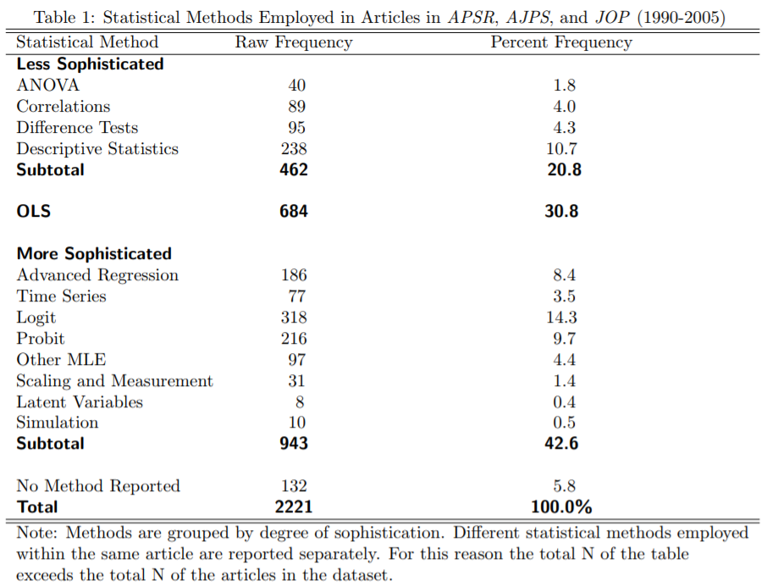
Regressão Linear
Por que?
Krueger & Lewis-Beck, 2008

Slide 5
Regressão Linear
Por que?
“OLS is not dead. On the contrary, it remains the principal multivariate technique in use by researchers publishing in our best journals”.
Krueger & Lewis-Beck, 2008
Regressão é a principal ferramenta da econometria (Gujarati, 2011; Wooldridge, 2017)

Slide 6
Regressão Linear
Origem:
Galton e Pearson;
Galton criou a teoria da “regressão à mediocridade”, baseada na “herança” da altura de pais para filhos;
Pearson confirmou a lei universal de Galton, ao colher mais de mil registros de altura de membros de grupos familiares;

Slide 7
Regressão Linear
A regressão linear nos permite, finalmente, falar em causalidade;
Análise de dependência;
Explora a relação entre um conjunto de variáveis independentes (x) e uma única variável dependente (y);
A variável dependente (y) é uma função das variáveis independentes (x), que seja linear nos parâmetros;
Inclusão de variáveis de controle (z);
Obs.: Uma relação estatística por si própria não implica logicamente uma causação (GUJARATI, 2011, p. 43).

Slide 8
Regressão Linear
Pode isolar efeito de uma variável;
Ceteris paribus;

Slide 9
Regressão Linear
Breve revisão de correlação:
Correlação de Pearson;
Correlação de Spearman;
Correlação de Ponto Bisserial;
Auto-Correlação;
Etc.

Slide 10
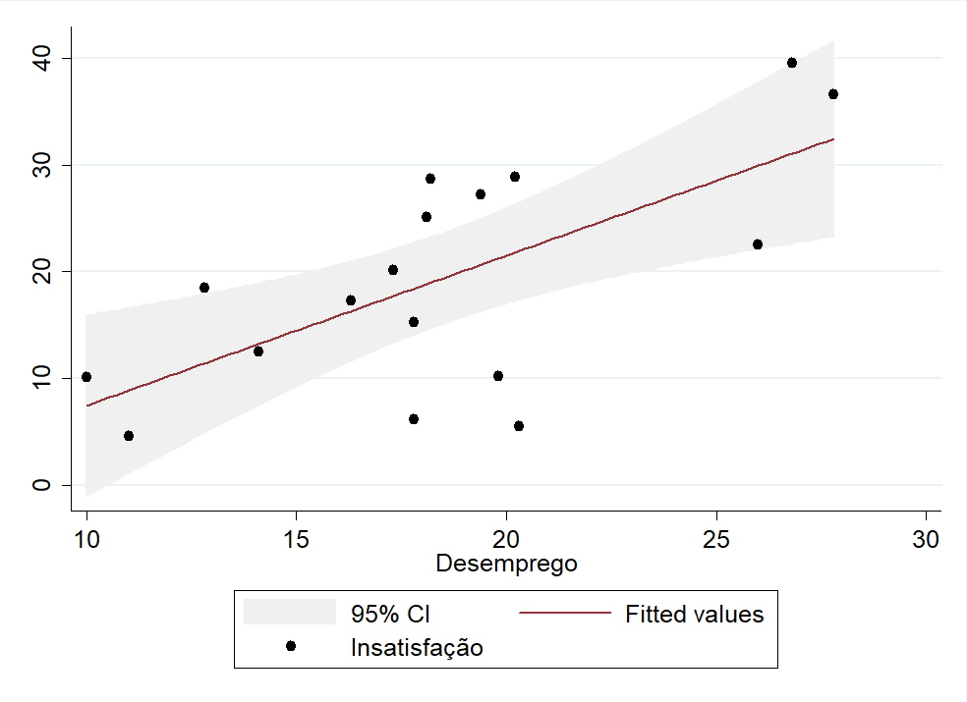
Regressão Linear
Correlação de Pearson:

Slide 11
Regressão Linear
Y = a + B1X1 + B2X2 ... BnXn + e
Em um modelo bivariado, a é o intercepto e B1 é a inclinação da reta;
Parâmetros (a e B) são fixos;
Variáveis (Y e X) variam;
Reta de melhor ajuste.

Slide 12
Regressão Linear
Y = a + B1X1 + B2X2 ... BnXn + e
O termo de erro é importante porque, diferentemente das equações de álgebra, a estatística tenta uma equação para dados da vida real;
Isto é: se nas equações de álgebra nós sempre podemos inferir o valor de Y baseado no valor de X; isso nem sempre é possível na estatística, que lida com dados reais;
Exemplos: peso e altura dos adultos;
Podemos sempre prever o peso de um adulto baseado em sua altura?

Slide 13
Regressão Linear
Mas como decidir qual o melhor ajuste para a reta?
Usamos os resíduos para fazer tal escolha;
Queremos que a diferença entre o valor real de Y e o valor estimado de Y seja a menor possível;
Existem duas formas de usar o resíduo para escolher qual é a melhor reta:
Somar o valor absoluto total dos resíduos para cada uma das linhas;
Somar todos os resíduos elevados ao quadrado para cada uma das linhas;

Slide 14
Regressão Linear
A reta sempre passa pelos valores médios de x e y;

Slide 15
Regressão Linear
Qualidade do Ajuste:
Raiz do Erro Quadrático Médio (root mean-squared error – Root MSE);
R²;

Slide 16
Regressão Linear
Três possíveis funções (Lattin et al., 2011):
Descrição;
Inferência;
Previsão;

Slide 17
Regressão Linear
Três possíveis funções (Lattin et al., 2011):
Descrição:
“Como podemos descrever a relação entre a variável dependente e as variáveis independentes? Quão forte é a relação capturada pelo modelo?”

Slide 18
Regressão Linear
Três possíveis funções (Lattin et al., 2011):
Inferência:
“A relação descrita pelo modelo é estatisticamente significativa (isto é, esse nível de associação entre os valores apropriados e os valores reais será provavelmente o resultado apenas da sorte)? Quais variáveis independentes são mais importantes?”

Slide 19
Regressão Linear
Três possíveis funções (Lattin et al., 2011):
Previsão:
“Até que ponto o modelo generaliza bem as observações fora da amostra?”

Slide 20
Regressão Linear
Pressupostos:
Diferentes autores indicam diferentes pressupostos. No entanto, alguns são comuns em todos os textos base (Figueiredo Filho et al., 2011):
Linearidade dos parâmetros;
Mensuração das variáveis (confiabilidade e validade dos dados);
Média do termo de erro deve ser zero;
Homocedasticidade;
Ausência de autocorrelação;
Correlação entre variáveis independentes e termo de erro;
Especificações do modelo;
Multicolinearidade;
Distribuição do termo de erro;
Proporção entre número de casos e parâmetros.

Slide 21
Regressão Linear
Pressupostos:
Linearidade dos parâmetros:
Implica em dizer que a relação entre a variável dependente e as variáveis independentes pode ser representada por uma função linear;

Slide 22
Regressão Linear
Pressupostos:
Mensuração das variáveis:
Os dados precisam ser confiáveis e válidos (Zeller & Carmines, 1980):
Um dado é considerado confiável quando apresenta consistência ao ser mensurado sob diferentes circunstâncias;
Um dado válido é aquele que mensura exatamente aquilo que deverá mensurar.

Slide 23
Regressão Linear
Pressupostos:
Média do termo de erro deve ser zero:
A importância do valor médio do termo de erro ser igual a zero dado X significa que os fatores não incluídos no modelo (que compõem o termo de erro) não afetam sistematicamente o valor médio de Y (Figueiredo Filho et al., 2011).

Slide 24
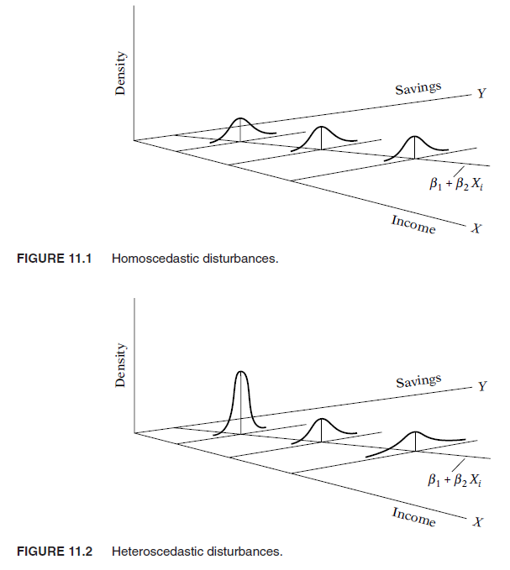
Regressão Linear
Pressupostos:
Homocedasticidade:
A variância de cada termo de erro é uma constante igual;
Isto é: igual ou homogeneamente (homo) espalhada (cedasticidade);
Mas o que isso quer dizer, de fato? Que a diferença entre os resultados observados e os resultados preditos deve variar uniformemente; isto é: os erros de predição não devem variar de acordo com o valor de Y;
Afeta os testes de significância e os intervalos de confiança;

Slide 25
Regressão Linear
Pressupostos:
Ausência de autocorrelação:
Valores de uma observação medida em um determinado ponto temporal não deve influenciar os valores da observação em um ponto posterior;
Ou seja: as observações são independentes e não há correlação entre os termos de erro;

Slide 26
Regressão Linear
Pressupostos:
Correlação entre variáveis independentes e termo de erro:
- Esse pressuposto só consegue ser completamente realizado em pesquisas experimentais;

Slide 27
Regressão Linear
Pressupostos:
Especificações do modelo:
Todas as variáveis relevantes devem ser incluídas;
Nenhuma variável irrelevante deve ser incluída.

Slide 28
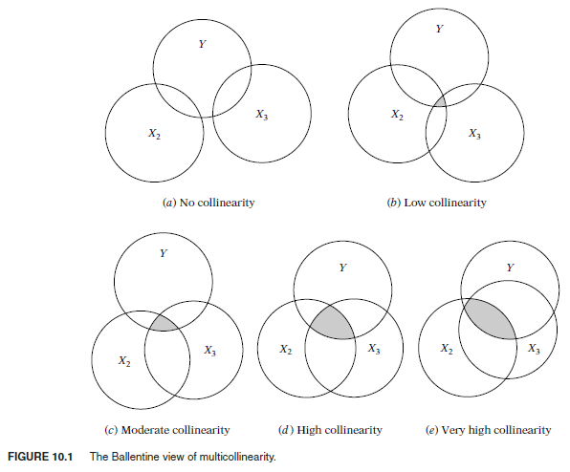
Regressão Linear
Pressupostos:
Multicolinearidade:
Presença de forte relação linear entre duas ou mais variáveis independentes;
Alta correlação entre as variáveis independentes implica em menos informação para estimar os coeficientes associados às variáveis explicativas;

Slide 29
Regressão Linear
Pressupostos:
Distribuição do termo de erro:
O erro amostral deve seguir uma distribuição aproximadamente normal;
Assim, os estimadores encontrados via MQO serão não-enviesados e eficientes;

Slide 30
Regressão Linear
Pressupostos:
Proporção entre número de casos e parâmetros (micronumerosidade):
O número de observações na amostra deve ser superior ao número de regressores;

Slide 31
Regressão Linear
Reforço do módulo passado:
Erro padrão;
Distância média que os valores observados estão da linha de regressão;

Slide 32
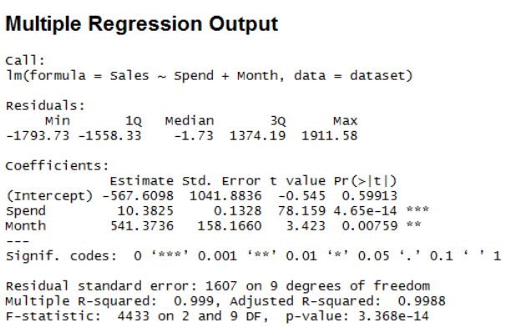
Regressão Linear

Slide 33
Regressão Linear
Sugestão de leitura:
Modelo com variáveis interativas;
Padronização dos coeficientes (B padronizados);

Slide 34
Exercício
Kellstedt & Whitten, p. 217
Exercícios 1 e 8.

Slide 35
Exercício
Boslaugh, p. 267
Exemplo 1;

Slide 36
Exercício
Em um modelo multivariado, temos três variáveis independentes que influenciam a variável dependente:
Y = Taxa de Homicídio;
X1 = Número de viaturas (coeficiente: -0,870);
X2 = Investimento da SDS, em % do PIB (-1,35);
X3 = Número de delegadas (-0,930);
Com os coeficientes apresentados acima, calcule o valor da variável dependente para uma situação em que existam 30 viaturas em circulação, com a SDS recebendo 15% do PIB; e apenas 5 delegadas no exercício de suas funções;

Slide 37
Referências
BOSLAUGH, Sarah. Statistics in a Nutshell. 2nd ed. Sebastopol, CA: O’Riley. 2012.
DANCEY, Christine; REIDY, John. Estatística sem Matemática para Psicologia. Porto Alegre: Penso. 2013.
FIGUEIREDO FILHO et al. O que Fazer e o que Não Fazer com a Regressão: pressupostos e aplicações do modelo linear de Mínimos Quadrados Ordinários (MQO). In: Revista Política Hoje, vol. 20, nº 1, p. 44-99. 2011.
GUJARATI, Damodar. Econometria Básica. 5ª ed. Porto Alegre: AMGH. 2011.
KELLSTEDT, Paul M.; WHITTEN, Guy D. Fundamentos da Pesquisa em Ciência Política. São Paulo: Blucher. 2015.
KRUEGER, James S.; LEWIS-BECK, Michael S. Is OLS Dead? In: The Political Methodologist, vol. 15, nº 2, p. 2-4. 2008.
LATTIN, James; CARROLL, J. Douglas; GREEN, Paul E. Análise de Dados Multivariados. São Paulo: Cengage. 2011.
ZELLER, Richard A.; CARMINES, Edward. Measurement in the Social Sciences. New York: Cambridge University Press. 1980.

Slide 38
analytique.consultoria@gmail.com
linsprodrigo@gmail.com

